Slide 1
网 站 设 计 与 建 设
Website design and developments

Slide 2
第三部分 网站设计技术
第18章 Apache+MySQL+PHP
动态网站平台的搭建

Slide 3
18.1 Apache+MySQL+PHP开发环境介绍 ★
Apache
  当今互联网使用最广泛的Web服务器
PHP
  用来解析PHP代码的插件
MySQL
  多线程的，结构化查询语言(SQL)开源数据库系统
WAMP，是Windows系统下的Apache+Mysql+PHP组合

Slide 4
PHPMyAdmin
  开源
  运行在PHP环境中的MYSQL管理软件
MYSQL-front
    运行于微软平台的GUI的mysql管理器
MyODBC
  在Windows上的ODBC驱动程序

Slide 5
掌握
  安装
  配置
  启动
  测试

Slide 6
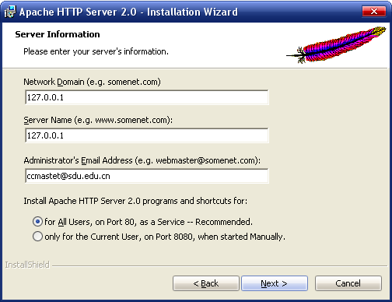
18.2 开发环境的安装与配置★
18.2.1 Apache
Apache V2.2.22 For Windows

Slide 7
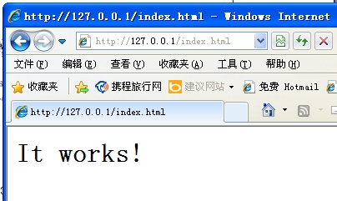

Slide 8
bin目录
  包括一个名为ad.exe的服务器调试工具
conf目录
  httpd.conf文件
logs目录
htdocs目录
  是默认的web主目录，

Slide 9
Apache的配置 httpd.conf文件
  ①DocumentRoot "C:/Program Files/Apache Group/Apache2/htdocs"
  这个是设置网站根文件夹的参数，网站所有的文件将应该放置在该目录下，一定要确保这个文件夹已经事先创建，这个文件夹也就是站点目录。
  为安全起见，站点目录一般要移出系统盘，例如，本书示例更改为"D:/www"。
  ②<Directory "C:/Program Files/Apache Group/Apache2/htdocs">
  同上，跟着上一步一起修改为：<Directory "D:/www">。
  ③DirectoryIndex index.html index.html.var
  这个是服务器默认打开的主页文档类型，可以添加多个文件名，它们将按照排列的先后顺序依次选择主页文件。
  现在修改为 "DirectoryIndex index.html index.php index.htm"，中间用空格隔开。该项修改可以使index.php是主页文件。

Slide 10
  ④AddDefaultCharset ISO-8859-1
  默认显示的语言，更改为"AddDefaultCharset gb2312"。
  ⑤Options Indexes FollowSymLinks
  如果想要禁止主页浏览，去掉其中的indexes即可，即改成：Options FollowSymLinks
  ⑥ServerRoot "C:/Program Files/Apache Group/Apache2"
  安装的Apache服务器的根路径，不用更改。
  ⑦Timeout 300
  超时设置。如果客户端300秒还没有连接服务器，或者服务器300秒还没有将数据发送到客户端，就会自动断线。。

Slide 11
⑧MaxKeepAliveRequests 100
设置支持最大在线请求数目，根据Web服务器需要能同时支持的请求数目和Web服务器配置来确定。
⑨Listen 80
Apache2监听端口，一般情况下不用改，这就是网站的http缺省端口号。
⑩PidFile logs/httpd.pid
Apache.exe进程的PID存放在httpd.pid文件中。

Slide 12
Apache的启动和关闭
  方法一：通常是使用Apache自带的Apache Service Monitor工具。
  方法二：是通过操作系统的控制面板进行。
    管理工具—服务
  方法三：通过命令行方式进行。
    启动：apache -k restart
    关闭：apache -k shutdown

Slide 13
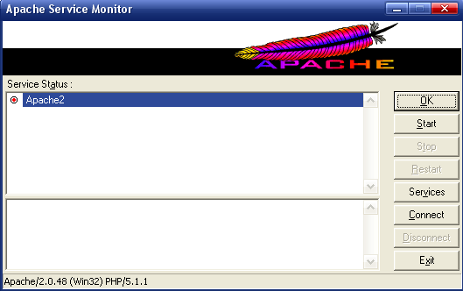

Slide 14
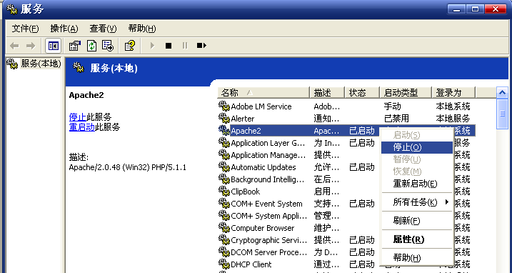

Slide 15
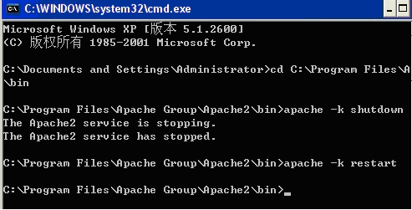

Slide 16
18.2.2 PHP
PHP5的安装
  ①解压php压缩包php-5.4.7-Win32-VC9-x86
  ②复制PHP目录下的PHP5ts.dll到C:\WINDOWS\system32目录下
  ③复制PHP.ini-dist或PHP.ini-recommended文件复制到c:\Windows\目录下,并且重命名为PHP.ini；

Slide 17
④PHP在Apache服务器中的挂载：
  文件httpd.conf中
    LoadModule php5_module "C:/PHP/php5Apache2.dll"
    AddType application/x-httpd-php .php
⑤重启Apache使修改生效。
⑥用记事本创建一个PHP文件，内容只有一行：<?php phpinfo();?>，将其保存为info.php，放在更改后的web根目录“D:/www”里
然后在浏览器地址栏中输入：http://127.0.0.1/info.php，

Slide 18
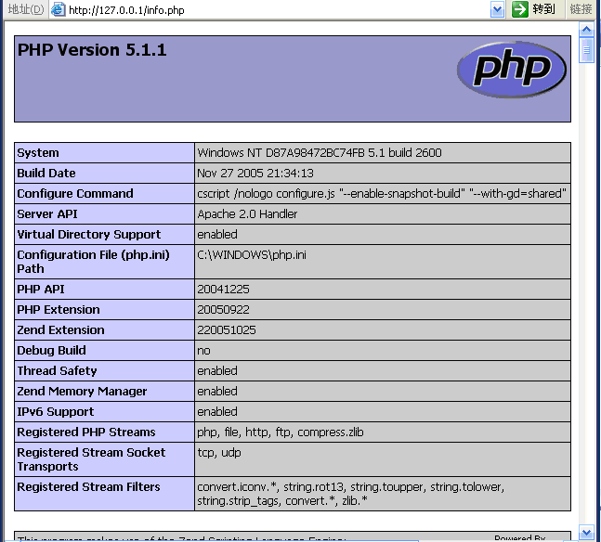

Slide 19
PHP的配置 php.ini配置文件
engine=On：设置脚本语言引擎在Apache下有效
zend.ze1_compatibility_mode = Off：设置与PHP4.*引擎是否兼容
short_open_tag = On：是否允许<?...?>短标志符，标准标志符：<?PHP … ?> 或 <script language=“PHP”> … </script>
asp_tags=Off：是否允许ASP风格标记<% … %>

Slide 20
safe_mode = Off：运行在安全模式
safe_mode_exec_dir = ：安全模式只能在该目录中执行文件
max_execution_time = 30：脚本执行最大秒数
max_input_time = 60：脚本输入数据分析的最大秒数
memory_limit = 8M：脚本使用最大内存数
display_errors = On：是否显示错误
include_path=“.;C:\Program Files\PHP Home Edition 2\Apache2\php\“：设置include目录

Slide 21
doc_root = ：设置PHP文件的根目录
user_dir = ：用户脚本文件目录
mysql.allow_persistent = On：MySQL数据库支持
sybase.allow_persistent = On：sybase数据库支持
mssql.allow_persistent = On：SQlServer数据库支持

Slide 22
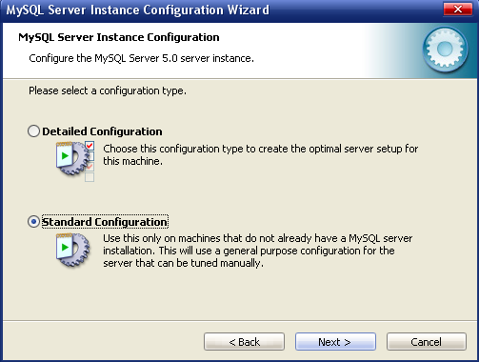
18.2.3 MySQL
Install mysql- 5.5.22-win32

Slide 23
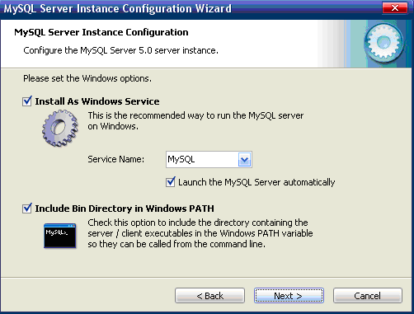

Slide 24
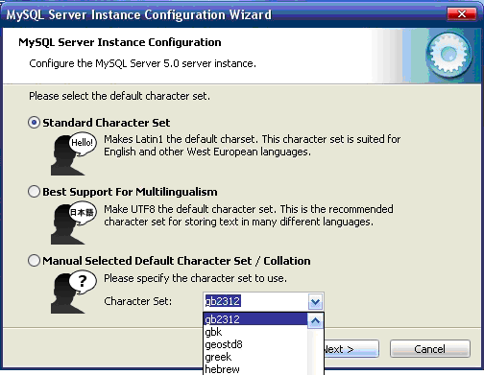

Slide 25
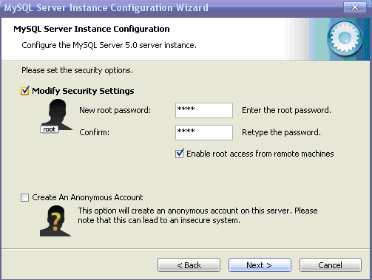

Slide 26
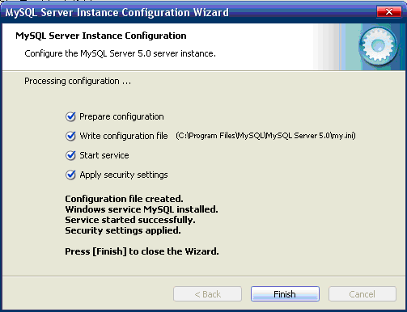

Slide 27
“data”目录：是数据库和日志文件存放的地方
  每个数据库都会在data目录下生成一个以该数据库名字命名的文件夹。
  初始data目录下有两个数据库，mysql数据库和Test数据库。
    mysql库中含有各种mysql关系数据库各种配置信息，
    test库是个空数据库，用户可以操作该库进行测试。
  在数据库文件夹中每一个数据表对应三个文件，它们和表名相同，但是具有不同的扩展名，
    其中*.frm是描述了表的结构，是表的定义，它保存了表中包含的数据列的内容和类型；
    *.MYD保存了表的数据记录
    *.MYI则是表的索引文件。
“bin”目录：存放MySQL客户程序和脚本程序的目录；
“include”目录：包含(头)文件目录；
“lib”目录：库文件目录；

Slide 28
启动
  方式一 控制面板
  方式二
    net start mysql
    net stop mysql
配置MySQL
my.ini文件是MySQL的配置文件

Slide 29
修改php.ini文件；
找到;extension=php_mysql.dll，去掉前面注释用的";"；
然后将以下三个动态连接库文件C:\PHP\libmysql.dll、C:\PHP\ext\php_mysql.dll、C:\PHP\ext\php_mysqli.dll拷贝到C:\Windows\system32下；
重启Apache，PHP5就支持mysql了。

Slide 30
18.3 相关软件工具 ★
WampServer
  是windows下Apache Web服务器、PHP解释器以及MySQL数据库的一个整合软件包。
  该软件会自动完成PHP扩展、Apache模块、MySQL数据库的配置整合，不用再手动去修改各项配置文件。
  通过WampServer的管理界面就可以开启和关闭各项服务，非常方便
  这个软件是免费的。

Slide 31
最新的版本WampServer2.2E
  下载该版本软件包时会提示需要Visual C++ 2010 SP1 支持：WARNING : You must install Visual C++ 2010 SP1 Redistributable Package x86 or x64，按照提示下载安装即可。
包含：
  ·Apache 2.2.22
  ·Mysql 5.5.24
  ·PHP 5.4.3
  ·PhpMyadmin 3.4.10.1

Slide 32
安装实验的软件平台 WAMPSERVER
安装vcredist_x86
  Visual C++的32位运行时库
安装wampserver2.2e-php5.4.3-httpd2.2.22-mysql5.5.24-32b
W 红 黄 绿
  启动
  测试

Slide 33
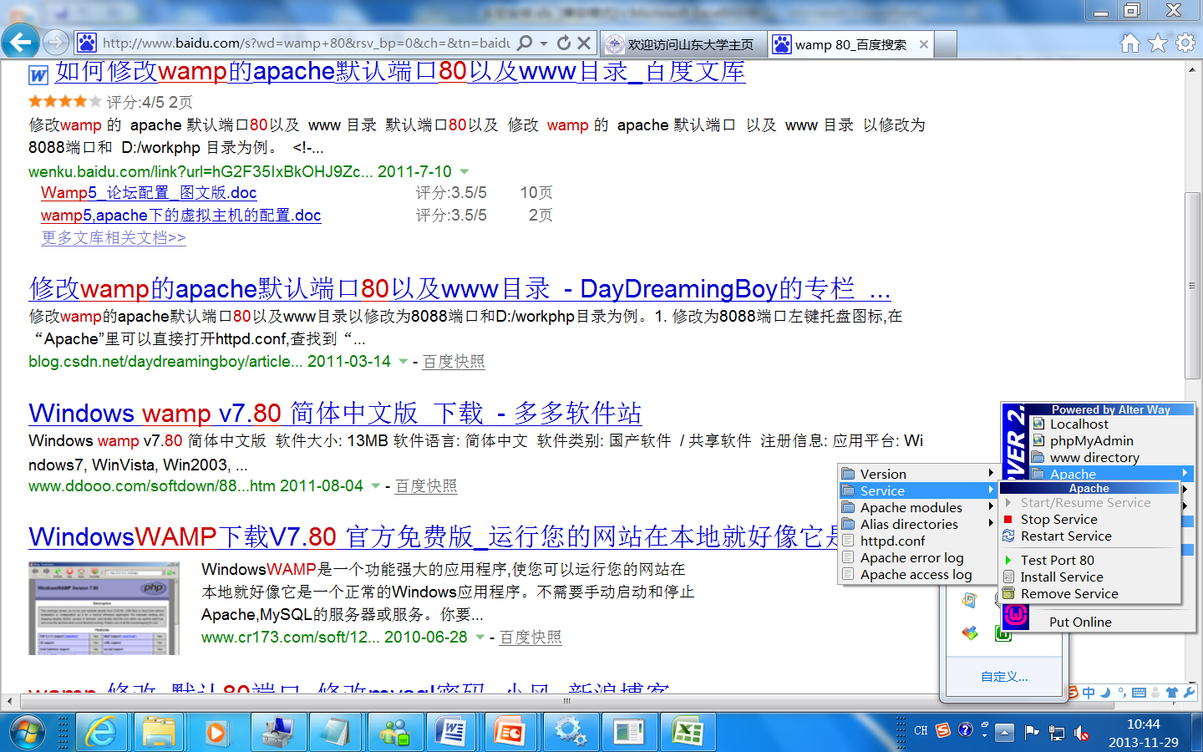

Slide 34
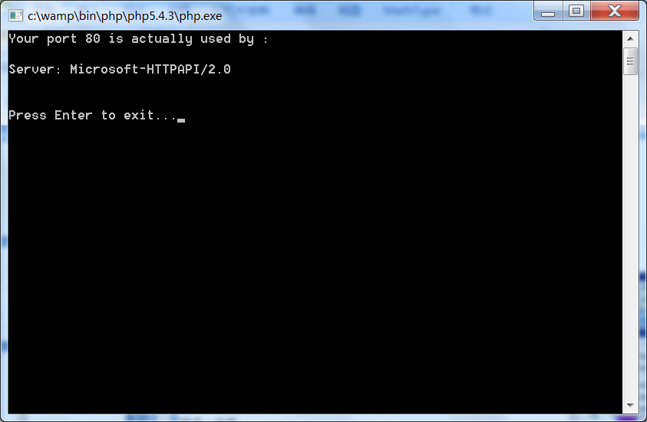

Slide 35
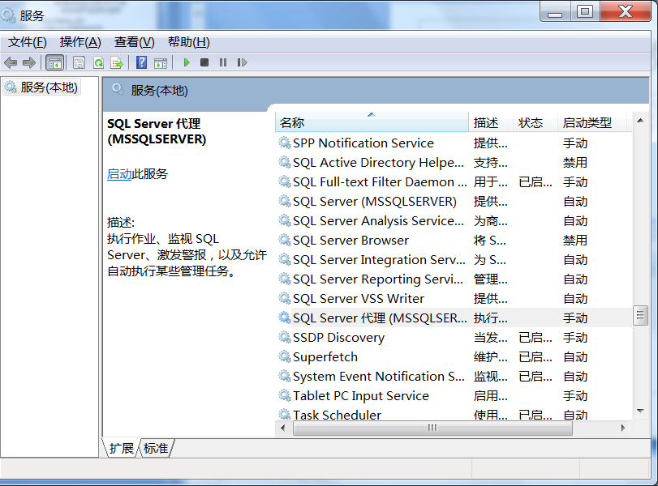

Slide 36
测试
Apache
  127.0.0.1
PHP
MYSQL

Slide 37
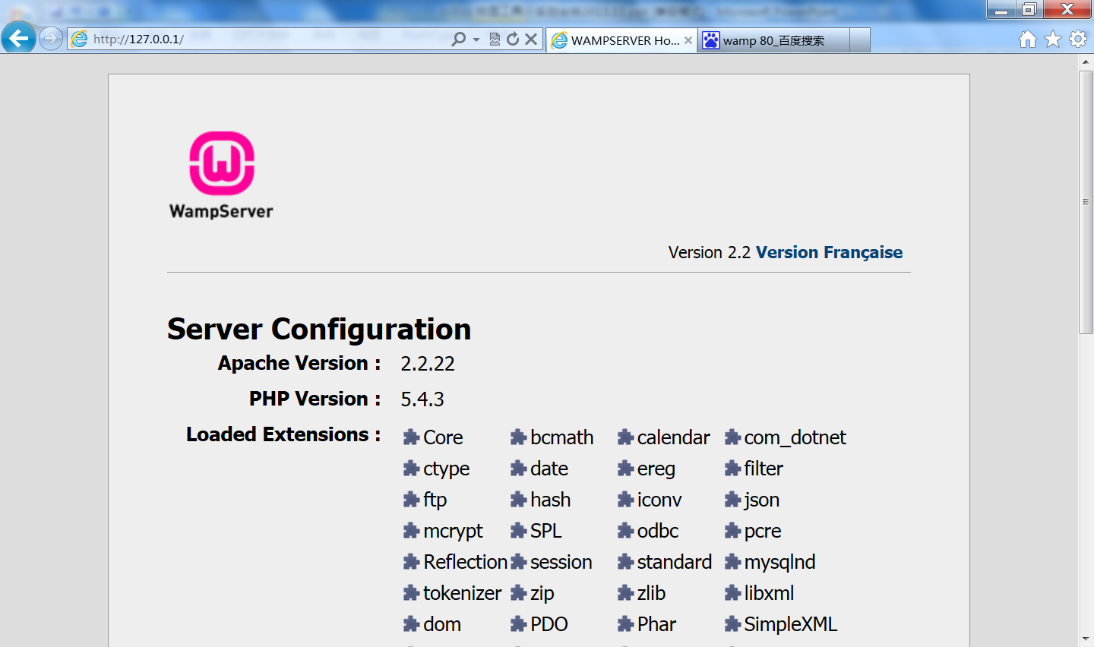

Slide 38
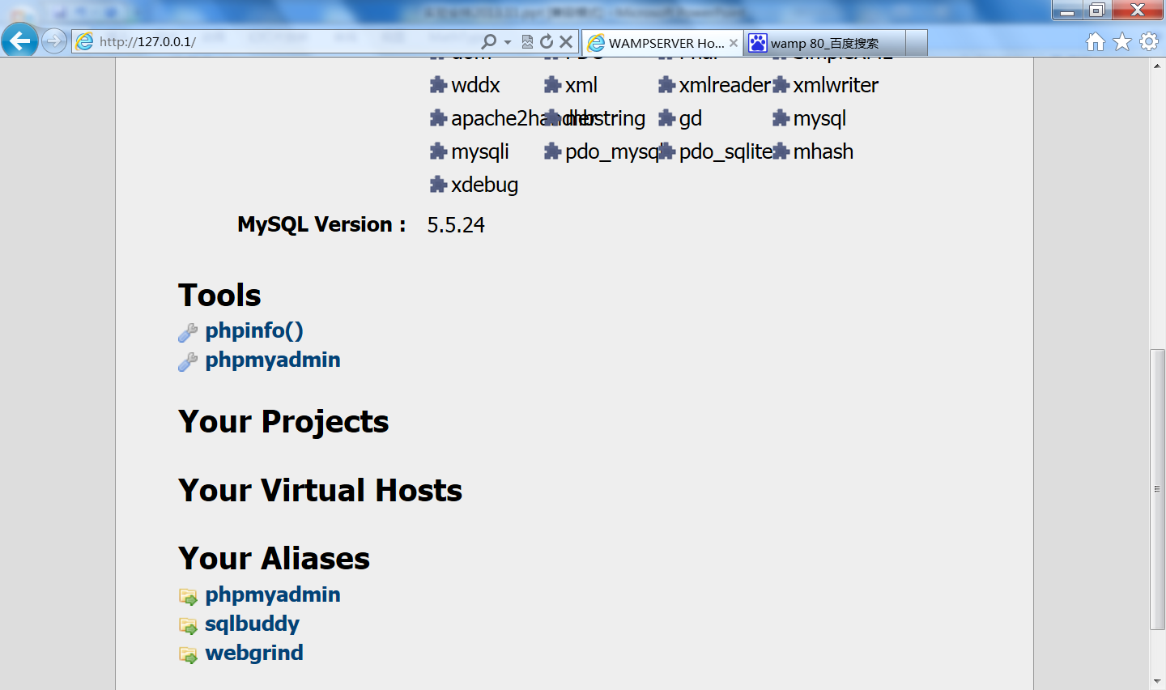


Slide 39
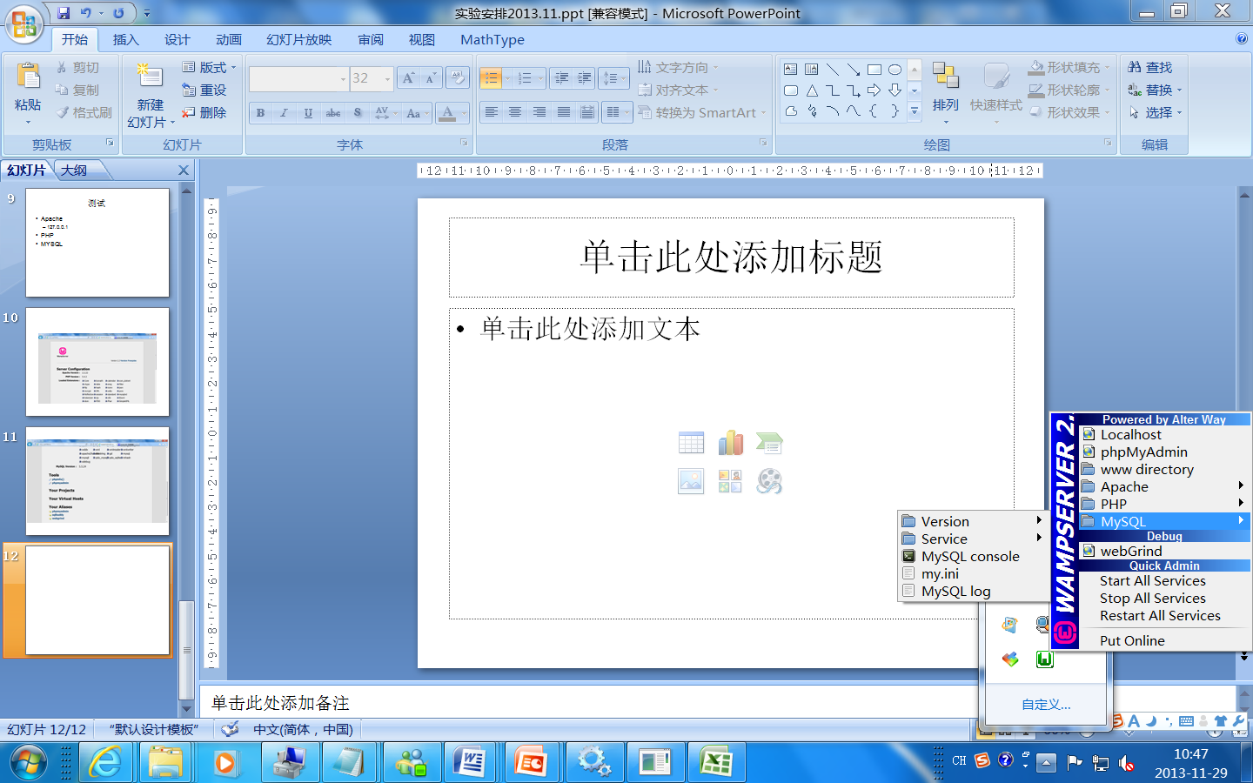

Slide 40
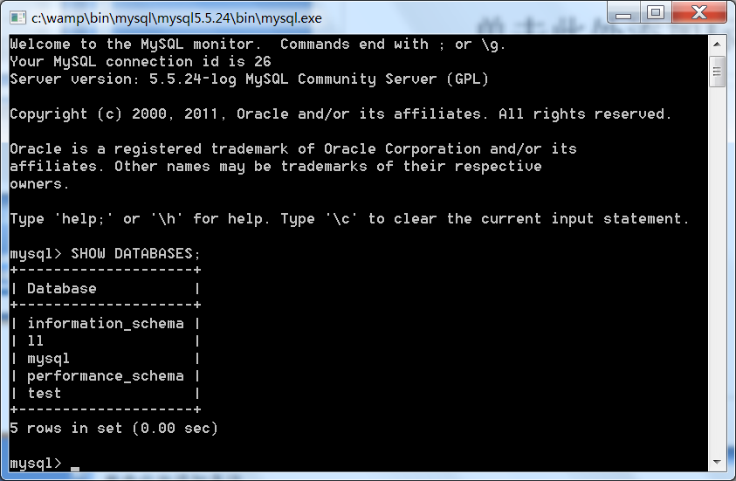
口令为空

